Slide 1
Цели:
Введение.
Формирование у учащихся целостного восприятия учебного материала.
Приобретение навыков самостоятельной работы.
Формирование информационной грамотности учащихся.
Развитие творческого потенциала и любознательности.

Slide 2
Задачи урока
Сформировать представление о программном обеспечение компьютера
Познакомить учащихся с видами программного обеспечения
Проанализировать значимость программного обеспечения в различных сферах деятельности
Выявить тенденции развития программного обеспечения

Slide 3
системный блок
В
Й

Slide 4
монитор

Slide 5
клавиатура

Slide 6
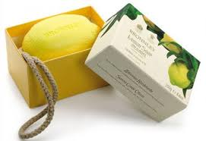
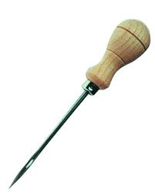
мышь
’’
’’’
ь

Slide 7
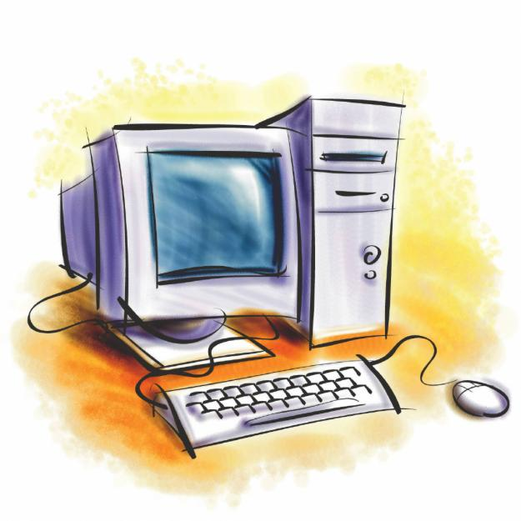
Аппаратное
oбеспечение
?
системный блок
монитор
клавиатура
мышь
?

Slide 8
Как грудной малыш без мамы Сам не может есть и пить, Так компьютер без Шагу бы не смог ступить.

Slide 9
(Software) - совокупность программ компьютера, которые могут выполняться вычислительной системой

Slide 10
Структура системного программного обеспечения
Операционные системы
Системное
программное
обеспечение
Диалоговые оболочки
Драйверы
Утилиты
Системное программное обеспечение (System Software) — это совокупность программных средств, предназначенных для поддержания функционирования компьютера и управления устройствами вычислительной системы

Slide 11
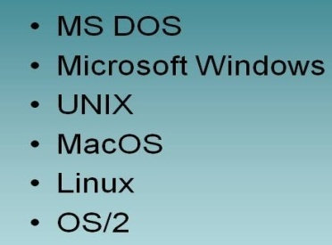
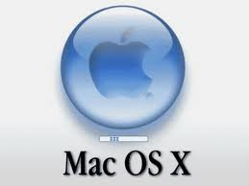
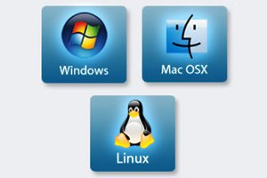
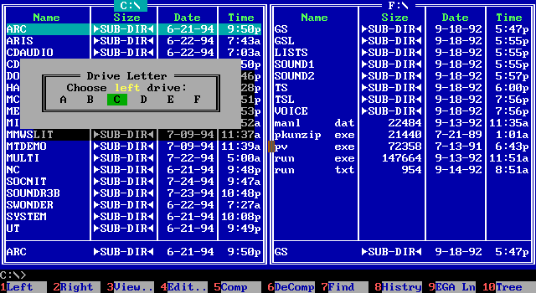
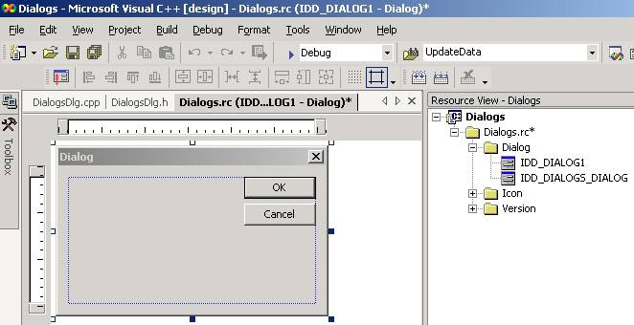
Операционная система (ОС) — системный комплекс взаимосвязанных программ, кото-рый служит посредником при организации диалога пользователя с компьютером, управ-ляет распределением и использованием компьютерных ресурсов, руководит работой всех аппаратных средств компьютера.
Диалоговые оболочки — комплексы программ, создающих для пользователя удобный интерфейс, упрощающих реализацию диалога между пользователем и компьютером, делающих наглядным и простым выполнение базовых операций над объектами операционной системы (файлами и каталогами).

Slide 12
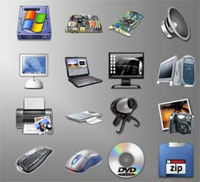
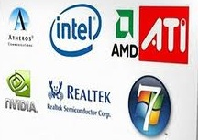
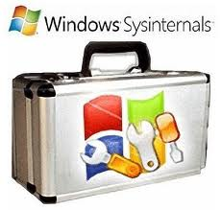
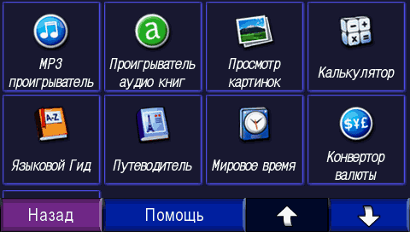
Драйверы — это программы, обеспечивающие взаи- модействие прикладных программ и операционной системы с внешними устройствами. Именно драйве-ры отвечают за обработку информации, поступаю-щей от таких устройств, как мышь, клавиатура, принтер и сканер.
Утилиты — программы вспомогательного назначения, обеспечивающие дополнительный сервис (форматирова-ние дискет, восстановление ошибочно удаленных файлов, дефрагментация файлов на диске и т. п.).

Slide 13
Прикладное программное обеспечение (ППО) — комплекс взаимосвязанных программ для решения задач определенного класса конкретной предметной области.
Прикладное
программное обеспечение
Программы общего
назначения
Программы профессиональ-
ного уровня
Текстовые редакторы
Табличные процессоры
Графические редакторы
Базы данных и СУБД
…
Программы специального
назначения

Slide 14
Системы программирования
Basic
C++
Pascal
Assembler
другое

Slide 15
Задания в парах:
№ 1
Найди лишнее и подчеркни:
а) Текстовый редактор, MS Access, графический редактор, , переводчик
б) Операционная система, архиваторы, , антивирусная программа
Windows XP
табличный процессор

Slide 16
Задания в парах:
№ 2
Найди понятие более широкое по значению и подчеркни его:
а) Графические редакторы или
?
б) Антивирусные программы или
?
прикладные
программы
системные
программы

Slide 17
Задания в парах:
№ 3
Впиши пропущенные слова в предложениях:
1) Компьютер без - это бесполезный хлам, груда железа.
2) Программирование - деятельность человека по программы.
3) ПО – предназначено для выполнения конкретных задач пользователя.
4) Наиболее дружественно пользователю ПО.
программного обеспечения
созданию
Прикладное
системное

Slide 18
Задания в парах:
№ 4
MS Word –
Linux –
Windows Media Player –
Касперский –
MS Excel –
Paint –
WinRar –
текстовый редактор
операционная система
проигрыватель музыки
антивирус
табличный процессор
графический редактор
архиватор

Slide 19
Задание для домашней работы
Выясните, к какому классу – текстовым или графическим редакторам, драйверам, системам программирования, программам профессионального назначения и т.д. – относятся следующие программы:
Norton Commander, WinRar, keyboard.drv, «1С Предприятие», MS Word, FoxPro, 3D Studio, C+, Фортран, Linux, Блокнот, mouse.drv, MS Excel, Adobe Photoshop, Macromedia Flash, Компас 3D, Pascal, QIP, Си, Basic, AVP Касперского, Windows7, Paint, Outlook Express, HTML, Dr Web, MS Access, Nero Premium. Распределите их по группам в ячейки таблицы:

Slide 21
Ресурсы:
http://900igr.net/datas/informatika/Programmy/0022-022-Vidy-operatsionnykh-sistem.jpg
http://topgorod.com/images/hi-tech/computers/computers-os.jpg
http://download.myshared.ru/kAhRNhA98x3c5Z5-e3iLCg/1382885722/276008.ppt
http://www.navigator-shop.ru/article/show/dopolnitelnyie-putevyie-utilityi-nuvi-660-chast-2/
http://festival.1september.ru/articles/613508/
http://www.metod-kopilka.ru/arch/5-1-12.zip
Учебник «Информатика 9 класс» И. Садыгов, Р. Махмудзаде, Н. Исаева

